Slide 1
ACCIDENTABILIDAD
Generalidadades:
Las dos consecuencias principales del problema del tránsito lo constituyen la accidentabilidad y el congestionamiento. Y el primero es de orden vital y por eso de gran importancia, ya que significa grandes bajas entre la población, por el resultado en muertos y heridos, además de la pérdida económica.
Actualmente, el problema de la seguridad vial es un tema de atención prioritaria por parte de los gobiernos, principalmente por tres tipos de razones: humanitarias, de salud pública y económicas.
Los accidentes de tránsito en calles y carreteras, según datos de la OMS, ocasionan en todo el mundo alrededor de un millón de muertes por año y 20 millones de personas lesionadas, para una población de 6 millones de habitantes.

Slide 2
ACCIDENTABILIDAD
La mayoría de las víctimas ocurren en países en desarrollo, y las cifras aumentan en la medida en que su parque automotor crece.
El 70 al 90% de estos accidentes de tránsito son debidos a errores humanos, no cabe duda de que el mejoramiento del sistema vial y de los vehículos mismo, reduzca la ocurrencia de tales errores.
Los ingenieros de tránsito, deben de coadyuvar al logro de este objetivo, planeando, estudiando, proyectando, construyendo y administrando cada vez mejores sistemas viales, teniendo como lema la seguridad.
Uno de los estudios más importantes de la Ingeniería de Tránsito, es el de los accidentes. Las soluciones diversas aplicadas a través del correcto análisis del problema, pueden rendir resultados muy valiosos, salvando muchas vidas y evitando un gran número de lesionados.

Slide 3
Simultáneamente se introduce un tema novedoso en nuestro medio, que busca la prevención de los accidentes de tránsito desde sus orígenes a través de las denominadas Auditorías de Seguridad Vial ASV, como una estrategia para contribuir a la disminución de los índices de accidentabilidad vial.
Las ASV han demostrado contribución favorable y efectiva en la disminución de la accidentalidad. Su metodología no se limita simplemente a los aspectos geométricos de la vialidad, ya que va mucho más allá con la verificación de criterios en las diversas fases de los proyectos; desde la planificación misma, las etapas de prediseño y diseño propiamente dicha, la preconstrucción y construcción, las etapas preoperativas y operativas, y durante la llamada evaluación “expost”, una vez que se disponga de información suficiente que permita evaluar la efectividad de las medidas.

Slide 4
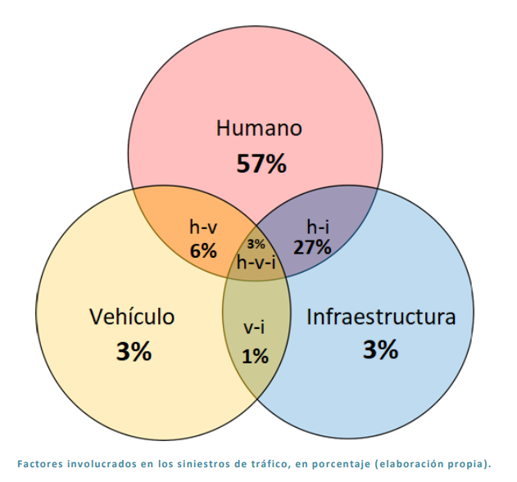

Slide 5
Factor Humano:
Los factores humanos son los que se consideran de mayor responsabilidad en la implicación en siniestros de tráfico, la cual oscila como factor simple, doble o triple, entre el 57% y el 93% de los casos.
Dentro de los errores o imprecisiones asociados al ser humano, implicados en la accidentalidad se pueden destacar varios grupos:
Errores que preceden al siniestro:
- Errores de reconocimiento e identificación de vehículos, señales, obstáculos, etc.
Errores de procesamiento y toma de decisiones.
Errores en la ejecución de la maniobra.

Slide 6
Agentes directos diversos:
Causas físicas como fatiga, falta de energía, defectos sensoriales, determinadas enfermedades, etc.
Estados psicofísicos transitorios por depresión o, estrés.
Uso de sustancias como el alcohol, ingesta de fármacos o drogas
Conductas interferentes por charlar, encender la radio, fumar, hablar por el móvil, etc.
Búsqueda intencionada del riesgo y de las emociones intensas, que generalmente se exterioriza a través de la velocidad.

Slide 7
Agentes inhibidores de la prudencia:
Adaptación sensorial a la velocidad o la subestimación de la velocidad propia.
Sobreestimar la propia habilidad como conductor, pensar que conducir es algo sencillo y poco peligroso, la conciencia del conductor de creer que controla su vehículo a la perfección.
Observar imágenes y modelos negativos en medios de comunicación como periódicos, radio, televisión, etc.

Slide 8
Factor Vehículo:
El esfuerzo realizado por la industria automovilística ha dado lugar a que se disponga de automóviles cada vez más sofisticados técnicamente y con unos altos niveles de seguridad.
Existe, por ejemplo, un conjunto de elementos de seguridad activa en el vehículo, que hacen que éste se comporte con seguridad cuando se desplaza, evitando la posibilidad de que se produzca un siniestro, tales como: los sistemas de frenado gestionados electrónicamente, todos los elementos relacionados con adherencia del vehículo a la vía, suspensión, amortiguación, transmisión, neumáticos, control de tracción, los elementos relacionados con la visibilidad, incluyendo los sistemas de luces y alumbrado, alerta de abandono de carril, aviso de estado somnoliento, alcoholock, etc.

Slide 9
Además, los vehículos actuales están equipados con otro conjunto de elementos denominados de seguridad pasiva, diseñados para aminorar las consecuencias en las personas y otros vehículos tras producirse el siniestro, tales como: cinturón de seguridad, sistemas de absorción de impactos, sistemas de retención infantil, airbags, barras de protección lateral, etc.
Para que sea efectivo este esfuerzo es necesario tener en cuenta otros factores que son en definitiva responsabilidad directa del conductor y que muestran desde otra perspectiva el peso del "factor humano" en la prevención de la accidentalidad. Se refiere, por ejemplo, a la reparación y mantenimiento adecuado del vehículo, así como al conocimiento/desconocimiento del funcionamiento de la máquina y sus sistemas de seguridad por parte del usuario.

Slide 10
Algunos estudios realizados desde los años setenta han descubierto que en ocasiones, si no se forma e informa adecuadamente, las mejoras tecnológicas en los coches (siempre recomendables), pueden hacer que algunos conductores sean más proclives a los siniestros, porque al tener más sensación de seguridad, “compensan” las ventajas del sistema, con una tendencia a circular de una manera más arriesgada, fenómeno que ha sido muy bien descrito y estudiado, habiéndose acuñado en el mundo científico como “la teoría del riesgo constante”

Slide 11
La aparición de nuevos desarrollos tecnológicos, necesariamente tendrán que prever el impacto en todo el entorno social, además del impacto directo sobre el conductor o el peatón. Por ejemplo, la masiva extensión de vehículos eléctricos en un corto periodo de tiempo podría llegar a significar un grave problema para la seguridad si no se reeduca a la población, ya que una de las claves que tiene el peatón para descubrir la presencia de un coche es el sonido, que en este caso quedaría sensiblemente disminuido.

Slide 12
Factor Infraestructura:
Dentro de los elementos que intervienen en los siniestros de circulación, la infraestructura presenta distintas características estables:
- La vía: incluyendo su planteamiento y construcción: trazado, pavimentación, anchura, resistencia al deslizamiento, número de carriles, la pendiente, el peralte, sección tipo, así como su explotación, mantenimiento y rehabilitación.
- Entorno de la vía: elementos y objetos que deben considerarse componentes de la vía por su influencia en la conducción, incluyendo desde la localización de señales, bolardos, barreras protectoras, la señalización y otros objetos del mobiliario urbano, hasta el problema que plantea el diseño correcto de la señalización desde su aspecto perceptivo, tipos de letra, tamaños, situación, visibilidad e iluminación de estas, etc

Slide 13
Existiría, por otra parte, todo un conjunto de elementos "cambiantes" que modulan e influyen en la conducción de forma más, imprevisible, intemporal o incidental como son:
- La climatología e incidencias u obstrucciones temporales: oscuridad, niebla, lluvia, nieve o hielo, obras en la vía, cruce de animales, otros vehículos y peatones, atascos, retenciones, etc.
- Las medidas de control de tráfico y vigilancia policial: que incluye el control y gestión temporal de las señales luminosas, pasos para peatones y rotondas, controles policiales de las infracciones del conductor, cámaras de control de tráfico, etc.

Slide 14
Estudios de accidentes:
Siguiendo los pasos lógicos en el estudio de este problema, se ha encontrado conveniente determinar tres importantes datos a saber:
Causa aparente de los accidentes.
Falla operacional
Magnitud del problema
Será necesario encontrar o determinar ciertas relaciones que permitan conocer el cuadro completo en el aspecto de accidentes. Es necesario relacionar los accidentes con las causas aparentes y reales, los tipos de accidentes, la frecuencia, la ubicación, etc.

Slide 15
Del uso correcto de los datos recopilados, o sea de la estadística, se destacan los datos ya anunciados y que serán auxiliar insustituible en la labor preventiva.
De manera general, se puede considerar un “accidente” como un suceso eventual que altera el orden regular de las cosas. En términos de Derecho se consideran como aquellos acontecimientos fortuitos que ocasionan daños.
Desde otra perspectiva más cercana a la salud pública, la Organización Mundial de la Salud (OMS) lo define de forma genérica como una transferencia anormal no controlada de energía que tiene como consecuencia la ocurrencia de lesiones o muertes

